Slide 1
Perokresba

Slide 2
Základními výrazovými prostředky jsou
bod a linie.
Na rozdíl od kresby tužkou nepracujeme s přítlakem a odlehčením, ale tmavá a světlá místa vytváříme hustým nebo řídkým vrstvením a křížením čar a linií přes sebe.

Slide 3
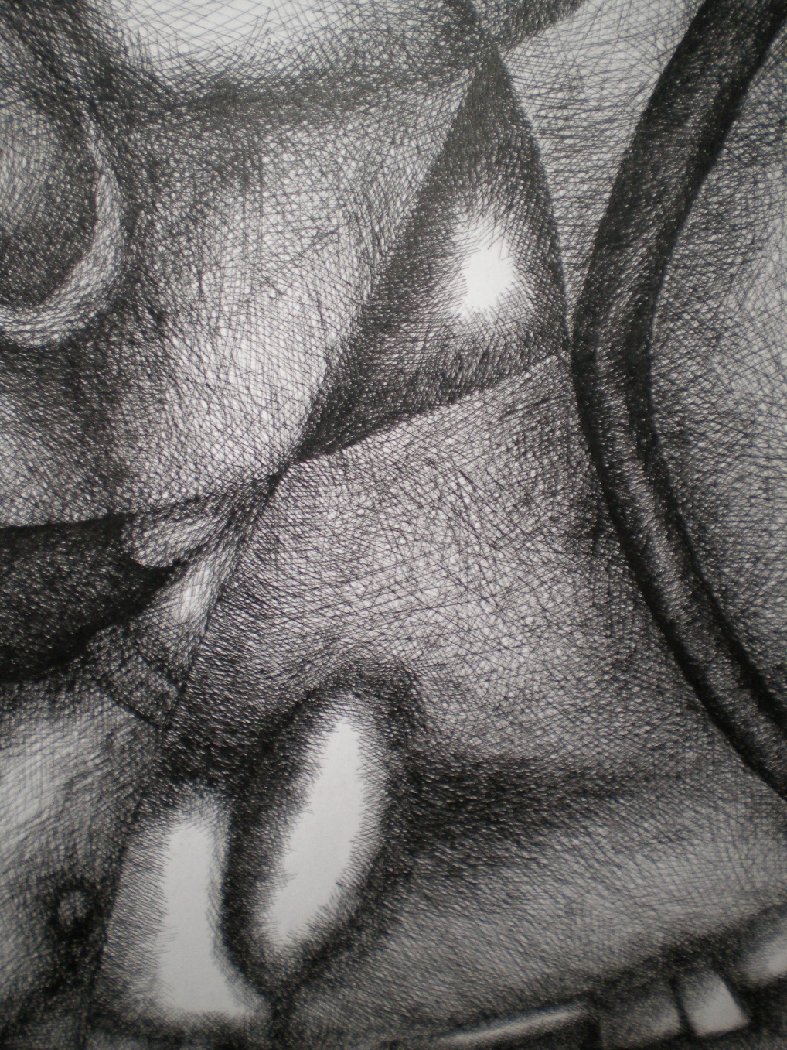
Obr.1

Slide 4
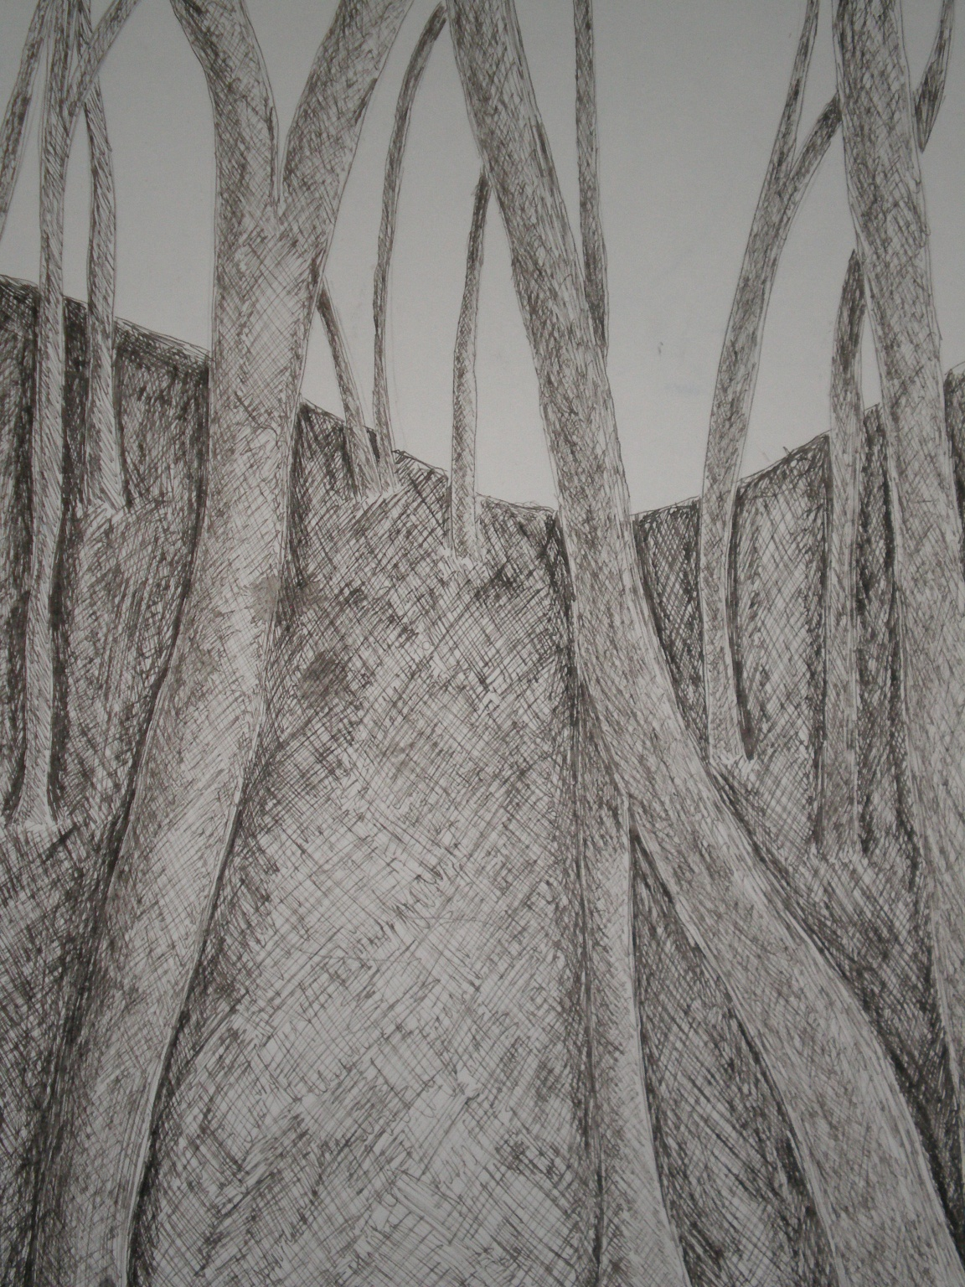
Obr.2

Slide 5
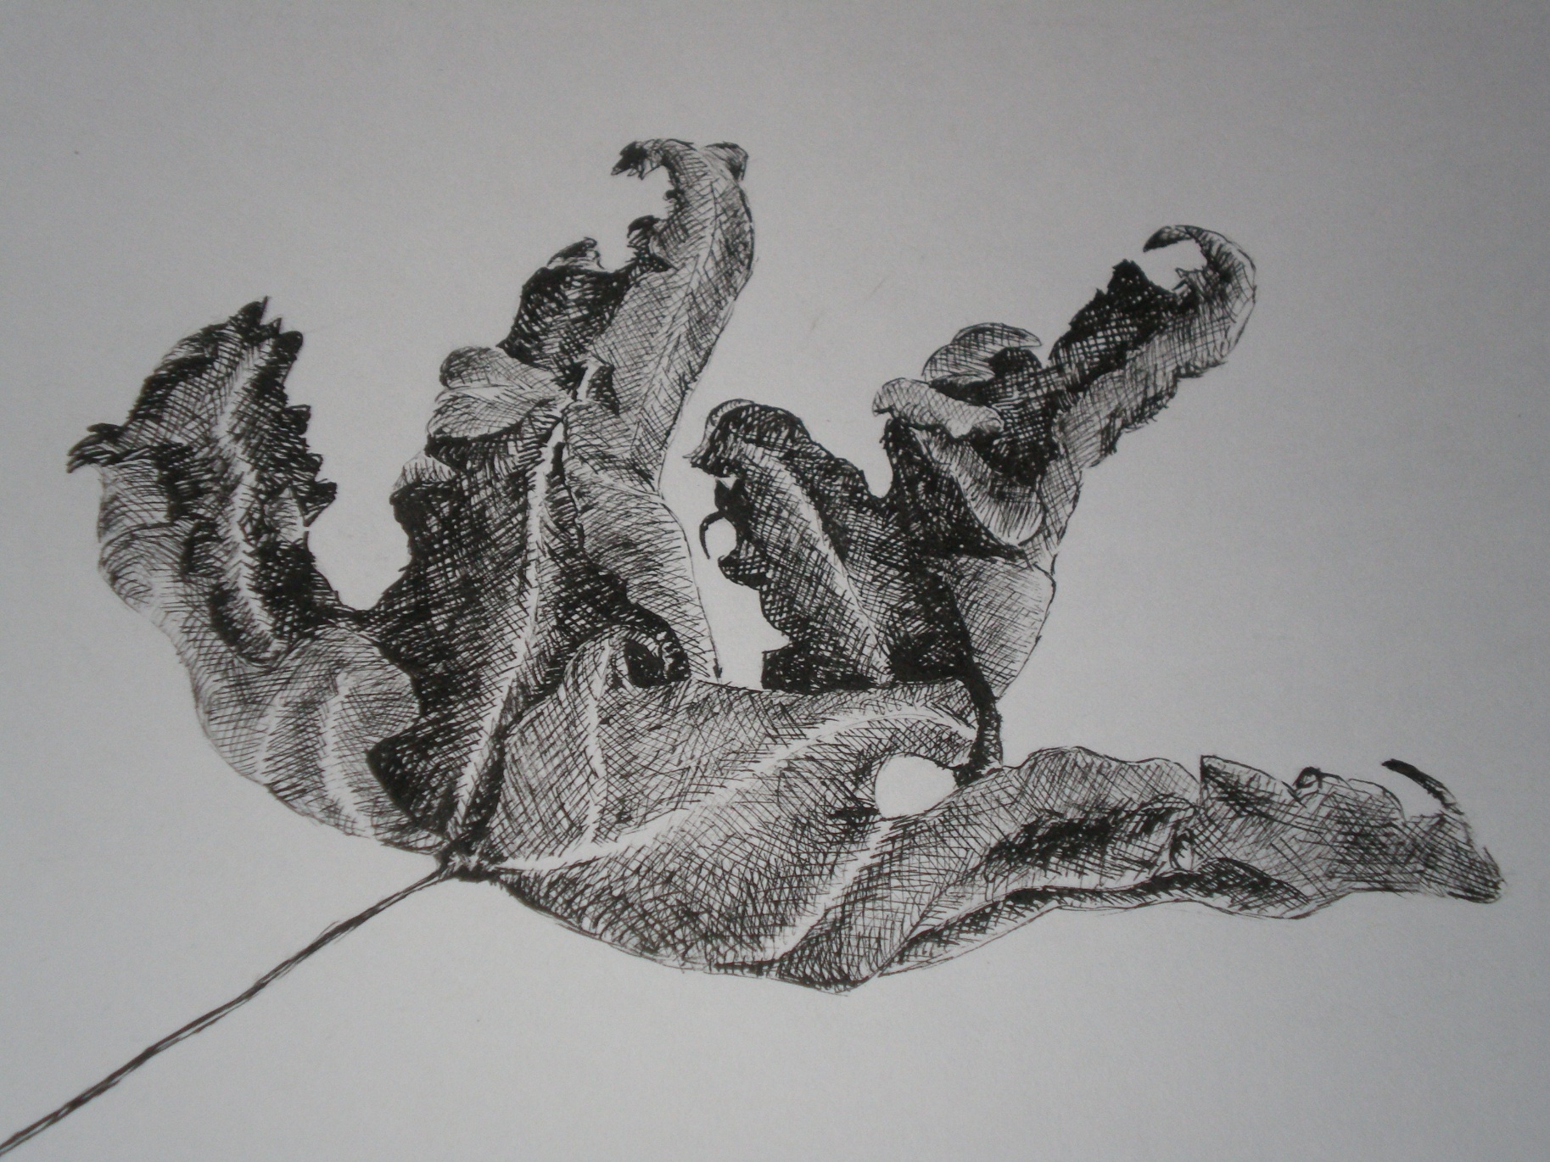
Obr.3

Slide 6
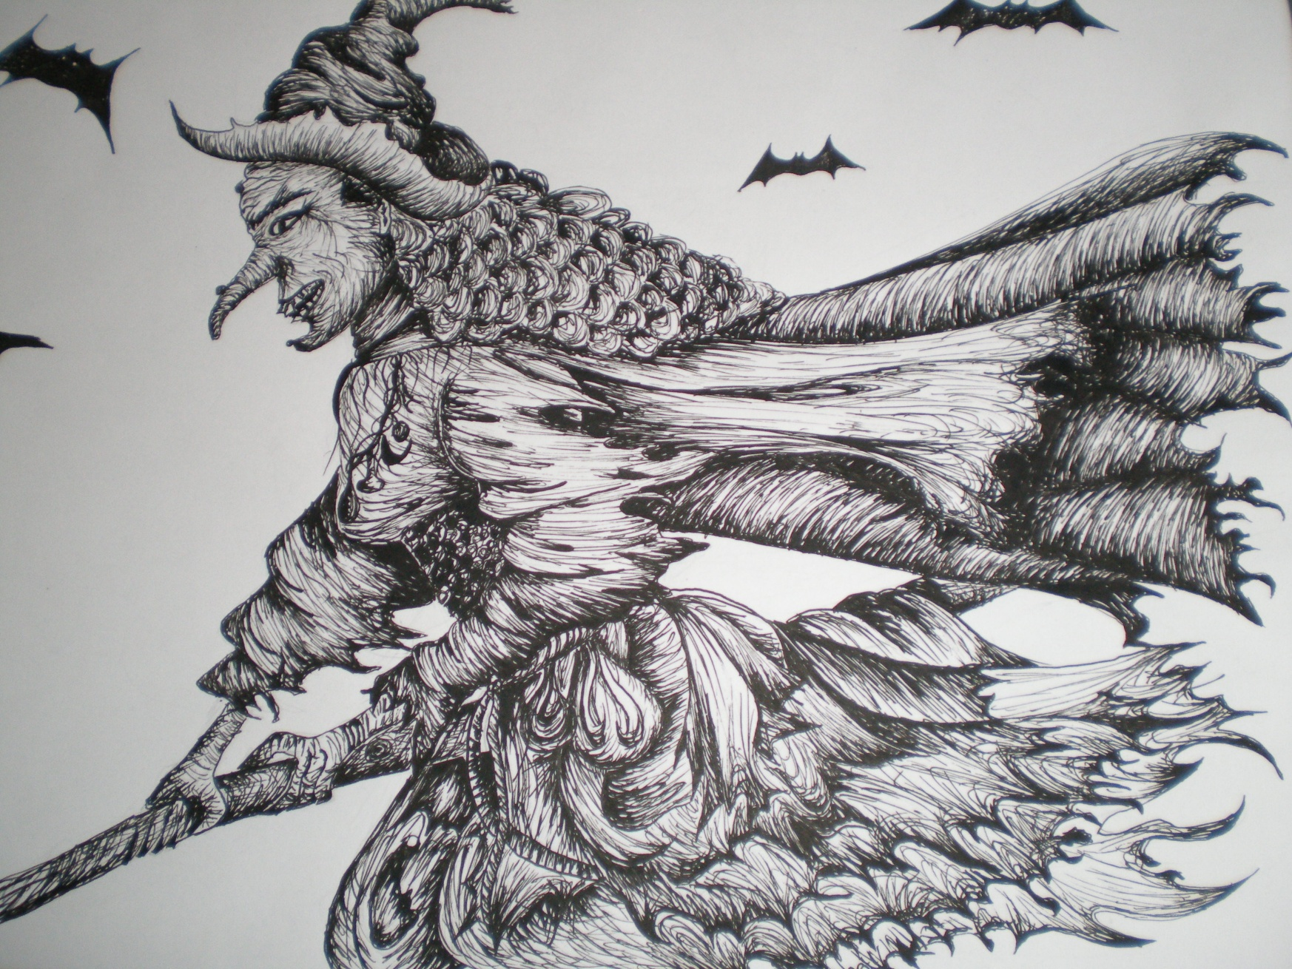
Obr.4

Slide 7
Použité zdroje
BROŽOVÁ, Vlasta. Kreslíme, malujeme, modelujeme. 1. vyd. Praha: Fortuna, 1993, 174 s. ISBN 80-716-8018-4.
Obr.1 archiv autorky
Obr.2 archiv autorky
Obr.3 archiv autorky
Obr.4 archiv autorky

